Slide 1
GÖRÜNTÜ İŞLEME TEKNİKLERİ VE KÜMELEME YÖNTEMLERİ KULLANILARAK FINDIK MEYVESİNİN TESPİTİ VE SINIFLANDIRILMASI
Hakan KAYLI
02200201094

Slide 2
Yapılan çalışmada, ortamda bulunan nesnelerin gerçek zamanlı olarak tespit edilmesi, sınıflandırılması ve elde edilen sonuçlar sunulmaktadır. Önerilen yönteme ait deneysel çalışmaların gerçekleştirilmesinde fındık meyvesi kullanılmaktadır. Çalışma ortamında bulunan fındıklara ait görüntü, kamera ile alındıktan sonra görüntü işleme teknikleri kullanılarak işlenmektedir. Fındıkların görüntü düzlemi üzerinde kapladıkları boyut ve alan verileri hesaplanmaktadır. Elde edilen veriler değerlendirilerek, fındıklar gerçek zamanlı olarak küçük (K1), orta (K2) ve büyük (K3) olmak üzere üç sınıfa ayrılmaktadır. Bu işlem ortalama tabanlı sınıflandırma ve K-means kümeleme yöntemleri kullanılarak gerçekleştirilmektedir. Küme merkezlerinin belirlenmesi ve sınıflandırma işlemi fındık meyvesi verilerinden elde edilen bilgi veritabanı kullanılarak sağlanmaktadır. Çalışma ortamında bulunan fındık meyveleri, görüntü işleme teknikleri kullanılarak %100 başarımla tespit edilmektedir. Fındık meyvelerinin, ortalama tabanlı ve K-means kümeleme yöntemleri kullanılarak sınıflandırılması karşılaştırılmaktadır. Karşılaştırma sonucunda, gerçeklenen iki yöntemin %90 ile %100 oranında benzerlik gösterdiği bulunmaktadır.

Slide 3
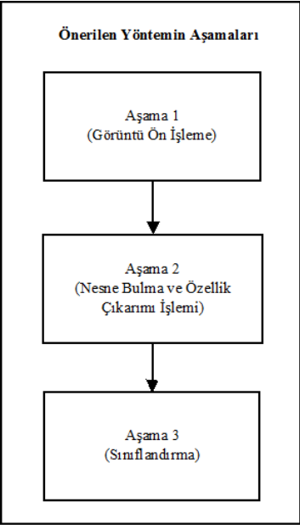
Nesnelerin bulunduğu ortamdan alınan görüntü, aşama 1 adımında yer alan “Görüntü Ön İşleme” işlemine tabi tutulmaktadır. Aşama 2’de “Nesne Bulma ve Özellik Çıkarımı İşlemi” ile ortamdaki nesnelerin, boyut ve alan gibi özellikleri çıkartılmaktadır. Son aşamada ise, aşama 2’de elde edilen veriler kullanılarak her bir nesnenin sınıflandırılması gerçekleştirilmektedir.

Slide 4
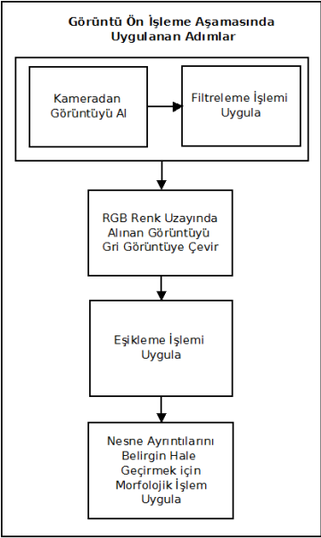
Görüntü ön işleme aşamasında, kameradan alınan görüntü üzerinde sırasıyla filtreleme, resmin grileştirilmesi ve ikili resme çevrilmesi işlemleri uygulanmaktadır. Bu işlemlerin gerçekleştirilmesinden sonra görüntü üzerinde yer alan ve ilgilenilen nesneler daha belirgin ve kolay işlenebilir hale getirilmektedir. Yandaki görüntü ön işleme aşamasında uygulanan adımlar sunulmaktadır.
Gri olarak elde edilen görüntü üzerinde, eşikleme işlemi uygulanarak sadece ilgili nesnelere ait yer alan bölümler kullanılmaktadır. Eşikleme işleminde kullanılan en küçük (min) ve en büyük değerler (max) deneysel çalışmalar sonucunda belirlenmektedir. Gri görüntü içerisinde yer alan piksel değerleri min ve max değerleri arasında bulunup bulunmadığı karşılaştırılarak, ikili görüntü için yeni değer ataması gerçekleştirilmektedir.

Slide 5
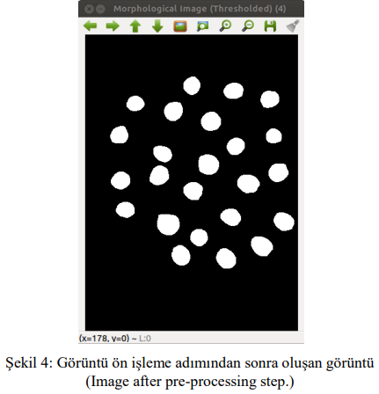
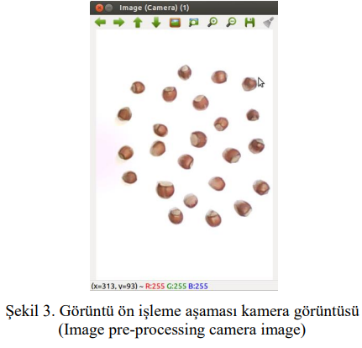
Eşikleme işleminden sonra siyah ve beyaz renkleri içeren görüntü oluşturulmaktadır. Görüntü içerisinde, siyah bölgelerde istenmeyen beyaz noktalar, beyaz bölgelerde istenmeyen siyah noktalar bulunmaktadır. Elde edilen ikili görüntü üzerinde yer alan gürültüleri silmek amacıyla morfolojik işlem uygulanmaktadır. Morfolojik işlemde, girdi olarak verilmekte olan, ikili görüntü üzerinde yapısal element adı verilen 3x3, 5x5 vb. kare matris gezdirilmektedir. Morfolojik işlem adımında, yapısal element ve ikili görüntü değerlerindeki komşu piksel değerleri kullanılarak görüntü güncellenmektedir. Önerilen çalışmada, ikili görüntü üzerinde, aşındırma (erosion) ve genişleme (dilation) morfolojik işlemleri uygulanmaktadır.

Slide 6
Nesne bulma ve özellik çıkarımı işlemi aşamasında, görüntü ön işleme aşamasından geçirilerek elde edilen ikili görüntü üzerinde nesnelerin bulunması ve her bir nesneye ait özelliklerin çıkarımı işlemleri gerçekleştirilmektedir. Nesnelerin görüntü düzleminde kaplamış olduğu alan, nesne boyları ve nesne merkezine ait koordinatlar özellik çıkarım vektörlerinde bulunmaktadır.
K-means algoritması, N adet veri nesnesinin K adet kümeye bölünmesidir. K-means kümeleme, karesel hatayı en aza indirgemek için N tane veriyi K adet kümeye bölümlemeyi amaçlamaktadır [18, 24]. K-means algoritmasının temel amacı bölümleme sonucunda elde edilen küme içindeki verilerin benzerliklerinin maksimum, kümeler arasındaki benzerliklerin ise minimum olmasıdır. K-means algoritmasının çalışma sürecini maddeler halinde sunulan 4 aşamada ifade edilmektedir.
1. İlk olarak, K adet küme için rastgele başlangıç küme merkezleri belirlenmektedir,
2. Her nesnenin seçilmiş olan küme merkez noktalarına olan uzaklığı hesaplanmaktadır. Küme merkez noktalarına olan uzaklıklarına göre tüm nesneler k adet kümeden en yakın olan kümeye yerleştirilmektedir,
3. Yeni oluşan kümelerin merkez noktaları, o kümedeki tüm nesnelerin ortalama değerlerinden elde edilmiş veriye göre değiştirilmektedir,
4. Küme merkez noktaları sabit olmadığı sürece 2. ve 3. adımlar tekrarlanmaktadır.

Slide 7
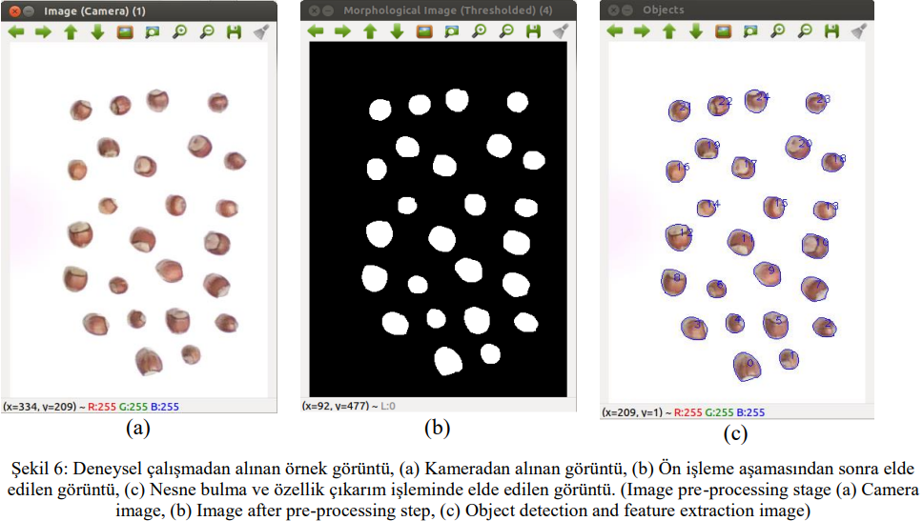

Slide 8
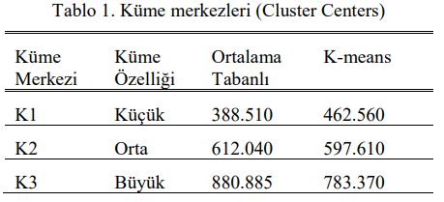
Ortalama tabanlı ve K-means algoritmasına göre kümeleme işleminde, piksel cinsinden bulunan alan değerleri kullanılarak küme merkezleri elde edilmektedir. Küme merkezleri elde edilirken çalışma ortamına 150 adet fındık yerleştirilerek bilgi veritabanı oluşturulmaktadır. Ortalama tabanlı ve K-means algoritmaları kullanılarak elde edilen küme merkezleri yandaki tabloda sunulmaktadır.

Slide 9
RETİNA KAN DAMARLARINI ÇIKARMAK İÇİN EŞİKLEME TEMMELLİ MORFOLOJİK BİR YÖNTEM

Slide 10
Diyabete bağlı retina bozuklukları kişilerde körlüğe sebep olan ve Diyabetik Retinopati (DR) olarak adlandırılan en önemli hastalıklardan biridir. Bu hastalığın erken teşhis edilmesi, kişilerde görme yetisinin kaybolmaması açısından önemlidir. DR hastalığının erken ve doğru teşhis edilmesi için retina damarlarının doğru bir şekilde bölütlenmesi gerekir. Retina görüntülerinin tespit edilmesi için bilgisayar destekli sistemler geliştirilmiştir. Bu sistemler yenilikçi yöntemler kullanarak sürekli geliştirilmektedir.

Slide 11
Retinanın oksijensiz kalması sonucu retinada istenmeyen yeni damarlar oluşur. Bu damarlar hassas bir yapıda olup DR hastalığının habercisidir. Bu istenmeyen damarları tespit etmek için retina damar ağ yapısının bilinmesi gerekir. Bu makalede, retina damar ağ yapısını otomatik olarak bölütleyen morfolojik tabanlı bir yöntem önerilmiştir.
Morfolojik işlemlerin temel amacı, görüntünün temel özelliklerini korumak ve görüntüyü basitleştirmektir. Bu çalışmada, üst-şapka ve alt-şapka dönüşümleri kan damarlarına belirginlik kazandırmak için kullanılır. Üstşapka dönüşümü, bir giriş görüntüsüne morfolojik açma işlemi uygulandıktan sonra uygulama sonucunun orijinal giriş görüntüsünden çıkarılması işlemidir.

Slide 12
Görüntü eşikleme sadeliği ve sağlamlığı nedeni ile en sık kullanılan görüntü bölütleme yöntemlerinden biridir. Eşikleme işlemi, gri ölçekli bir görünün yoğunluk seviyesine göre sınıflara ayrıldığı bir işlemdir. Bu sınıflandırma işlemi için tanımlanmış kurallara uygun bir eşik değeri seçmek gerekir.
Bu çalışmada kullanılan eşikleme yöntemleri şöyledir;
1-Çok Seviyeli Eşikleme
2-Maksimum Entropi Tabanlı Eşikleme
3-Bulanık Mantık Tabanlı Eşikleme

Slide 13
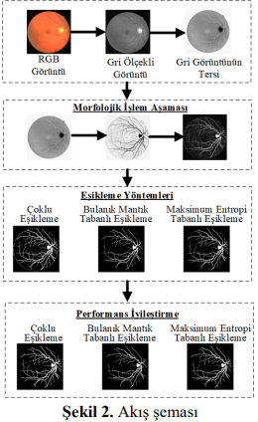
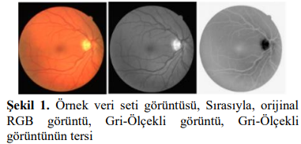
Önerilen yöntemde, veri setinde bulunan fundus görüntülerine ait damarların bölütlenmesi sağlanmıştır. Öncelikle, veri setinde bulunan görüntüler RGB renk uzayından gri ölçekli görüntülere dönüştürülür. Gri ölçekli görüntülerin tersi üzerinde önerilen sistem uygulanır. Şekil 1’de veri setine ait bir görüntü ve bu görüntüye ait gri ölçekli görüntü ile gri ölçekli görüntünün tersi verilmiştir. Önerilen sistemin genel yapısı ise Şekil 2’de verildiği gibidir.

Slide 14
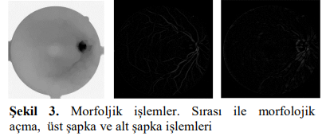
Retina kan damarları, retina arka planına göre daha koyu görünürler. Ancak, bazı durumlarda kan damarlarının merkez çizgisi bölgesinde parlaklık görünür. Bu görünüm yansımalardan kaynaklanmaktadır. Bu durumu ortadan kaldırmak için ilk önce morfolojik açma işlemi uygulanır. Morfolojik açma işlemi için yarıçapı 21 olan bir disk oluşturulur. Oluşturulan bu disk gri ölçekli görüntünün tersine uygulanarak morfolojik açma işlemi yapılmış olur. Daha sonra uzunluğu 21 olan bir çizgisel yapı elemanı oluşturulur. Oluşturulan bu çizgisel yapı elemanı gri ölçekli görüntünün tersine uygulanarak üst-şapka ve alt-şapka dönüşümleri tamamlanmış olur. Şekil 3’de bu aşamaya kadar anlatılan işlemler görsel olarak ifade edilmiştir.

Slide 15
Belirli bir açıda yönlendirilmiş çizgisel bir yapılandırma elamanı fundus içerisinde tutulamadığında bir damarı veya damarın bir kısmını yok edebilir. Bu problem genelde yapılandırma elemanı dikey yönlere sahip olduğunda ve yapılandırma elemanı damar genişliğinden daha büyük olduğu durumlarda ortaya çıkmıştır. Oysa yapılandırma elemanının yönü ile damar paralel olduğunda bir yok olma olayı meydana gelmeyecektir. M. Fraz vd. [11], bu probleme çözüm olması için 21 piksel uzunluğunda bir çizgisel yapılandırma elemanı belirlemiştir. Bu yapısal elemanı 22.5°’lik açılarla döndermiş ve en büyük çapa sahip damarı çıkarmak için bir toplam üst şapka dönüşümü kullanmıştır. M. Fraz vd. [11] tarafından önerilen toplam üst şapka dönüşümünden esinlenerek her biri 21 piksel uzunluğunda bir çizgiyi temsil eden ve her 22.5° 'de döndürülen bir çizgi yapılandırma elemanı sadece üst şapkaya değil ayrıca alt şapka ve morfolojik açma işlemine uygulanmıştır. Denklem (10)’da toplam üst şapka işlemine dahil edilen toplam alt şapka ve toplam morfolojik açma işlemi matematiksel olarak ifade edilmiştir. Şekil 4’te bu aşamaya ait işlem sonuçları görsel olarak verilmiştir.

Slide 16
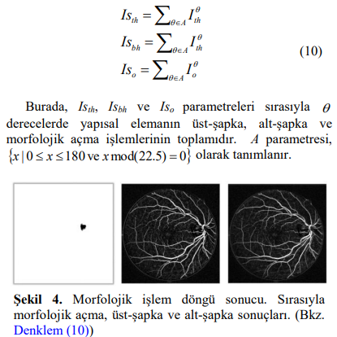

Slide 17
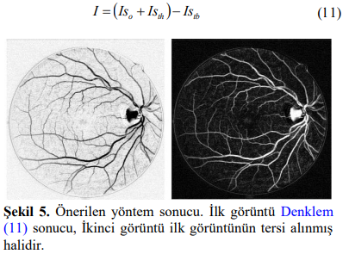

Daha sonra, M. D. Saleh vd. [12] tarafından önerilen matematiksel ifade kullanılmış ve Denklem (10)’ da elde edilen sonuçlar bu matematiksel ifadeye göre nihai sonuca ulaşmıştır. M. D. Saleh vd. [12]’ de verilen matematiksel ifadede morfolojik açma işleminin üzerine üst-şapka sonucu eklenerek elde edilen sonuç alt-şapka sonucundan çıkarılır. Önerilen yöntemde Denklem (10)’ dan elde edilen toplam morfolojik açma, toplam üst şapka ve toplam alt şapka sonuçları Denklem (11)’de ifade edildiği gibi işleme alınmıştır. Uzunluğu 21 piksel olan ve 22.5°’lik açılarla dönerek her açı için oluşturulan toplam morfolojik açma işlemi toplam üst şapka dönüşümüne eklenmiş ve elde edilen sonuç toplam alt şapka dönüşümünden çıkarılmıştır. Bu aşamaya ait görsel sonuçlar Şekil 5’de sunulmuştur.

Slide 18
Üç farklı eşikleme algoritması iyileştirilmiş fundus görüntüleri üzerinde uygulanarak damar piksellerinin bölütlenmesi sağlanmıştır. İyileştirilmiş görüntüler eşikleme işlemine tabi tutulduktan sonra çıktı görüntüleri üzerinde performans iyileştirilmesi yapılmıştır. Performans iyileştirme yönteminde damara ait olmayan damar benzeri görüntüler morfolojik işlemler kullanılarak yok edilmiştir. Bu aşama bağlı bileşen analizi kullanılarak önce küçük nesneler silinmiş daha sonrada damardan kopuk küçük boşluklar doldurulmuştur. Şekil 6’da eşikleme algoritmalarının performans iyileştirme sonuçları görsel olarak sunulmuştur. Şekil 6’da ilk sütunda orijinal görüntüler, ikinci sütunda Bulanık Mantık Tabanlı Eşikleme yöntem sonuçları, üçüncü sütunda Maksimum Entropi Tabanlı Eşikleme yöntem sonuçları, son sütunda Çoklu Eşikleme yöntem sonuçları gösterilmiştir.

Slide 19
